Slide 1




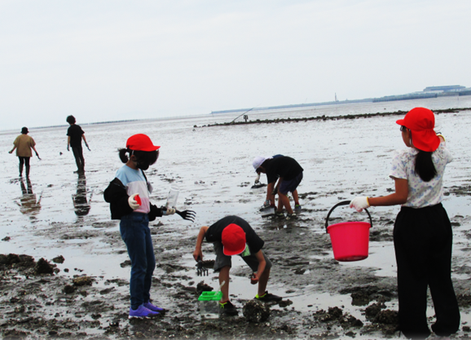
令和７年度
大牟田市立
〒８３６－００５４
大牟田市天領町１丁目１４５番地１
ＴＥＬ ０９４４－５３－６００６
ＦＡＸ ０９４４－５６－０９１２
天領小学校
児童数 ３９４名
学級数 １６学級
5月1日現在
ＥＳＤ推進・ユネスコスクール加盟校
「プロジェクト ＳＥＡ」の推進で世界に発信する学校
学 校 教 育 目 標
思いやりを持ち、主体的・協働的に考え、未来を生き抜くたくましい子供の育成
重 点 目 標
進んで考え、表現する子供の育成
粘り強く考え、仲間と
伝え合う活動の推進
重点目標達成のための方策
まわりに気を遣うこと
のできる意識の向上
（１）学習の基盤となる資質・能力の育成
①全ての教科等における言語活動の充実
情報を理解して考えを形成したり、文章等に表現したりする言語能力の向上を
図る。
②各教科等の特質に応じたＩＣＴの利活用の工夫
ＩＣＴのよさを生かした学習を授業に位置づける。
（２）主体的・対話的で深い学びを目指した授業改善
①考える必然性のある学習課題の設定
算数科を中心に、既習の知識を基に比較し課題をもたせる。
②協働的な学習を通して、考えを練り上げる活動の充実
考えを互いに伝え合うことで共有し、強化・修正する活動を位置づける。
③体験的活動を重視した探究的な学習活動の充実
生活科・総合的な学習の時間をメインフィールドとし、各教科・領域と関連し、「プロジェクト ＳＥＡ（宝の海プロジェクト）」を実施する。
（３）好ましい人間関係を基盤とした学年・学級経営の充実
子どもが自己有用感を感じ自己実現に努める、不登校を生まない学年・学級経営
児童のこのような姿から
○ 友だちの考えを聞くことで、自分の考えを明確にしたいという意識が高まっている。
○ 目標を意識し、上級生を中心に主体的かつ協力し合って活動できるようになってきている。

